Slide 1
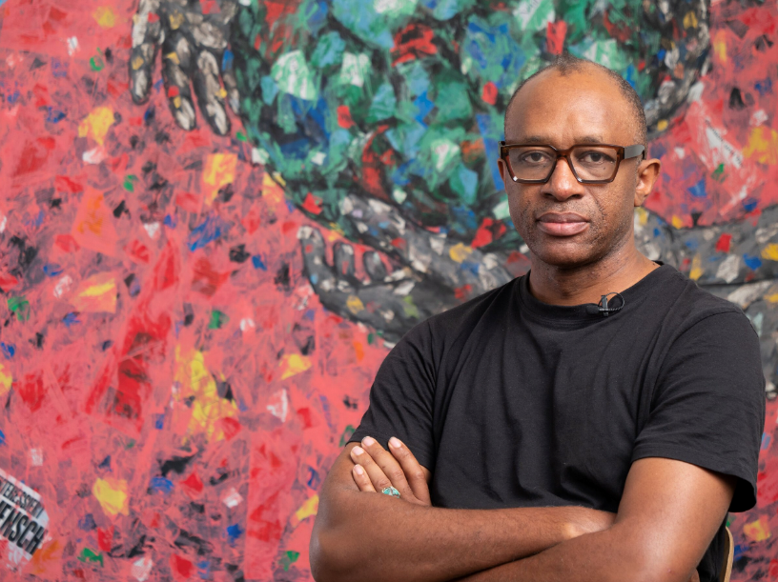
La tenture 2023 de MISEREOR « Qu’est-ce qui est sacré pour nous ?» de Emeka Udemba ©MISEREOR.

Slide 2
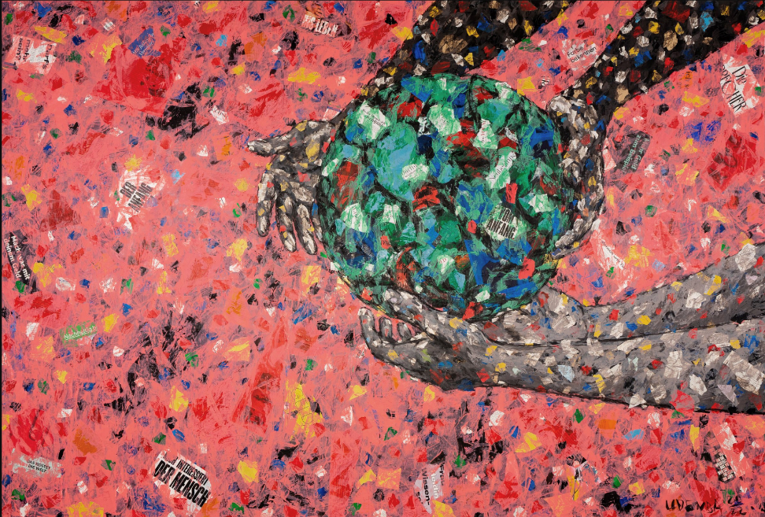
Das MISEREOR-Hungertuch 2023 „Was ist uns heilig?“ von Emeka Udemba © MISEREOR.

Slide 3
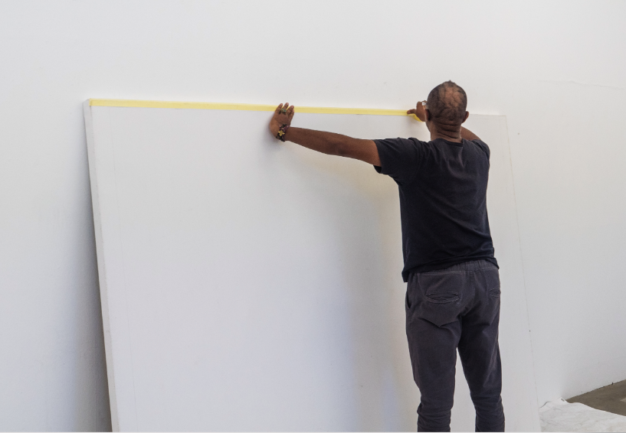
Das MISEREOR-Hungertuch 2023 „Was ist uns heilig?“ von Emeka Udemba © MISEREOR.

Slide 4
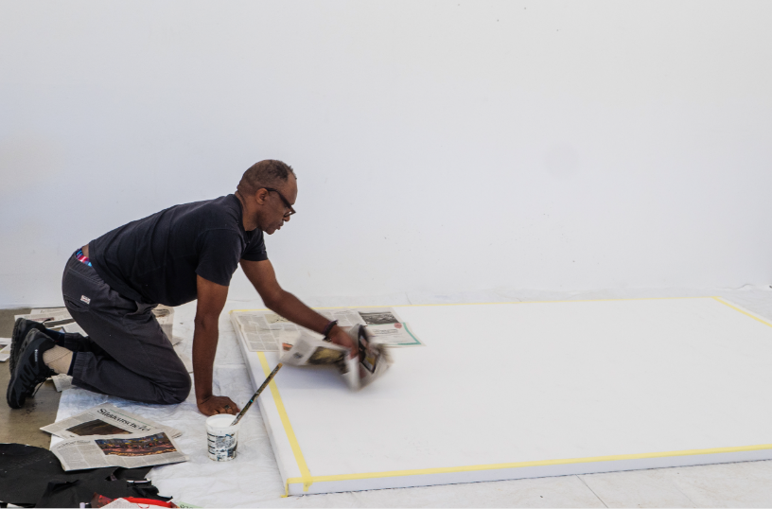
Das MISEREOR-Hungertuch 2023 „Was ist uns heilig?“ von Emeka Udemba © MISEREOR.

Slide 5
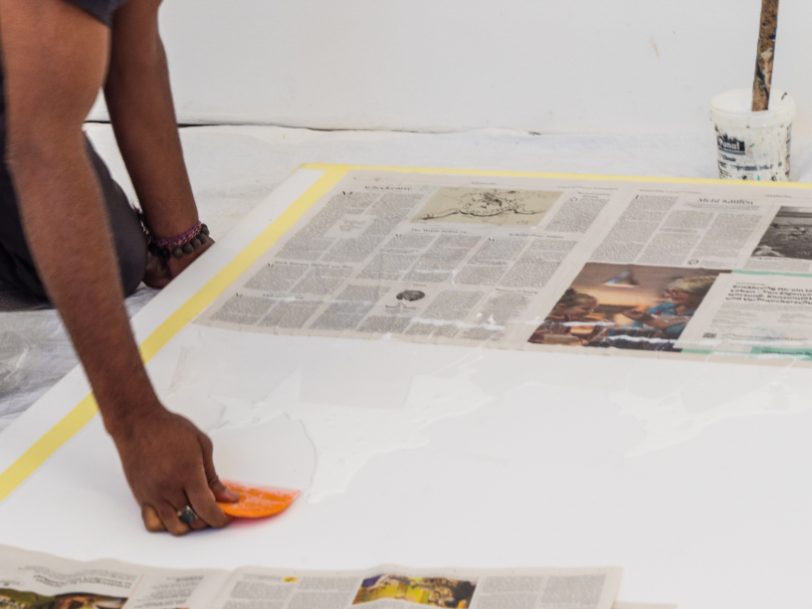
Das MISEREOR-Hungertuch 2023 „Was ist uns heilig?“ von Emeka Udemba © MISEREOR.

Slide 6
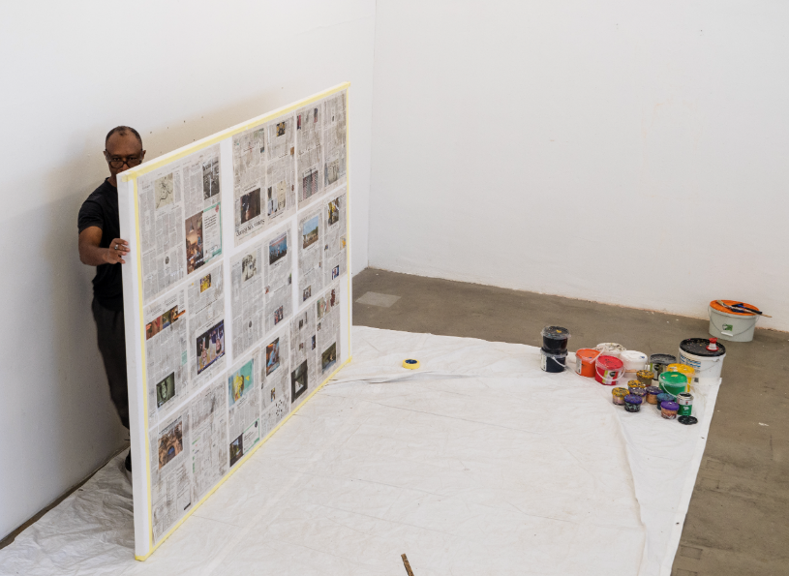
Das MISEREOR-Hungertuch 2023 „Was ist uns heilig?“ von Emeka Udemba © MISEREOR.

Slide 7
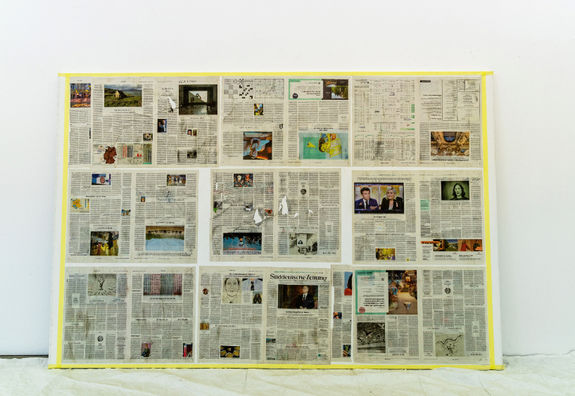
Das MISEREOR-Hungertuch 2023 „Was ist uns heilig?“ von Emeka Udemba © MISEREOR.

Slide 8
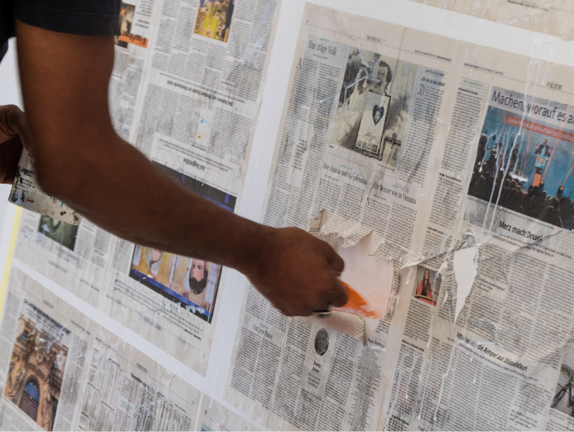
Das MISEREOR-Hungertuch 2023 „Was ist uns heilig?“ von Emeka Udemba © MISEREOR.

Slide 9
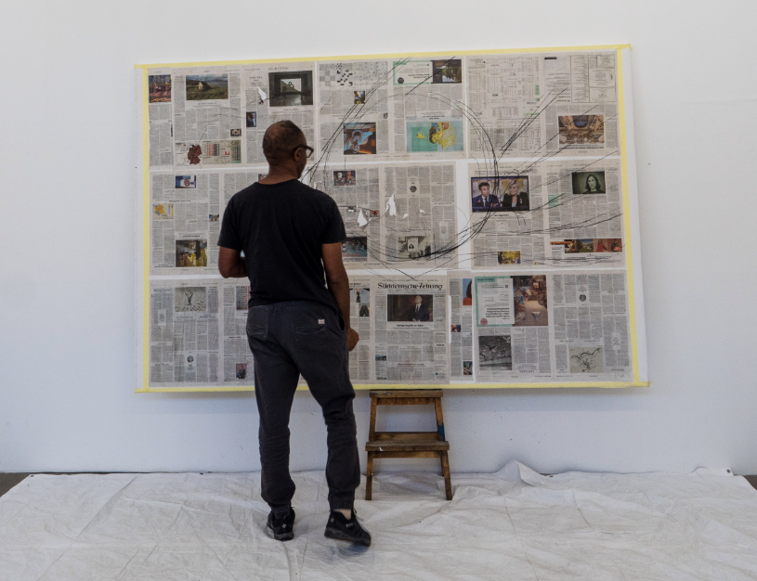
Das MISEREOR-Hungertuch 2023 „Was ist uns heilig?“ von Emeka Udemba © MISEREOR.

Slide 10
Das MISEREOR-Hungertuch 2023 „Was ist uns heilig?“ von Emeka Udemba © MISEREOR.

Slide 11
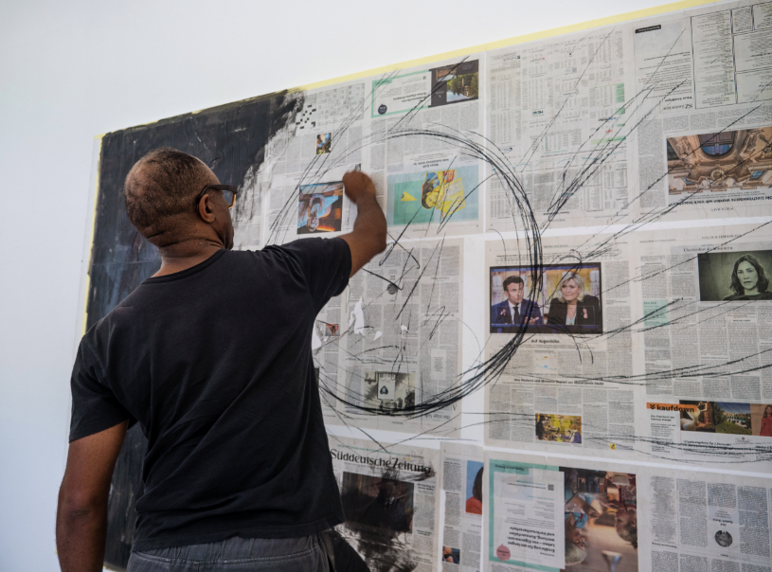
Das MISEREOR-Hungertuch 2023 „Was ist uns heilig?“ von Emeka Udemba © MISEREOR.

Slide 12
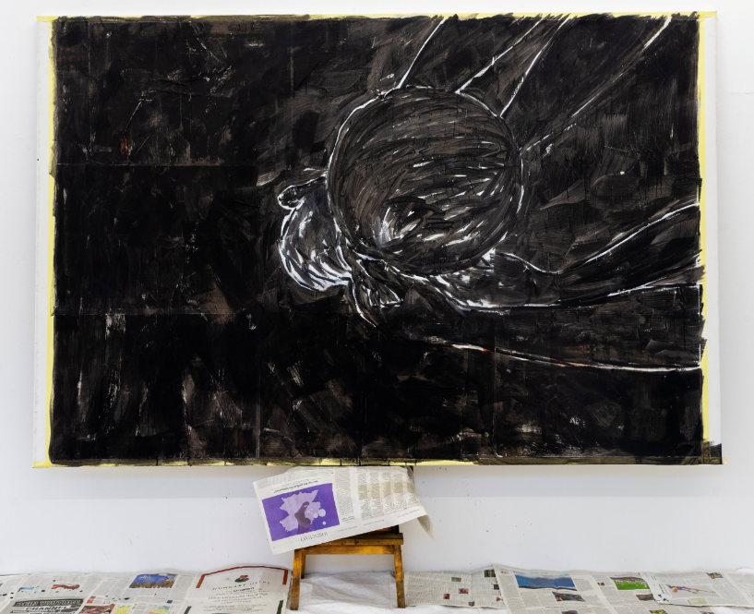
Das MISEREOR-Hungertuch 2023 „Was ist uns heilig?“ von Emeka Udemba © MISEREOR.

Slide 13
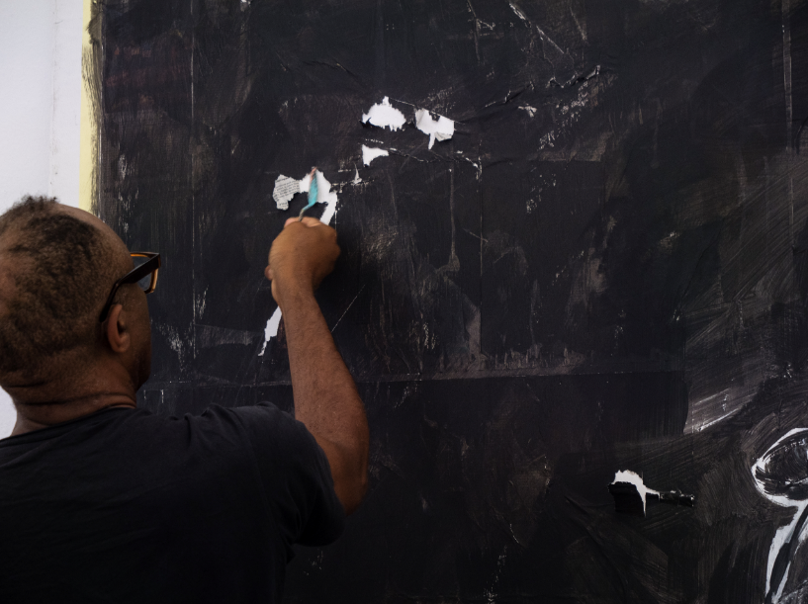
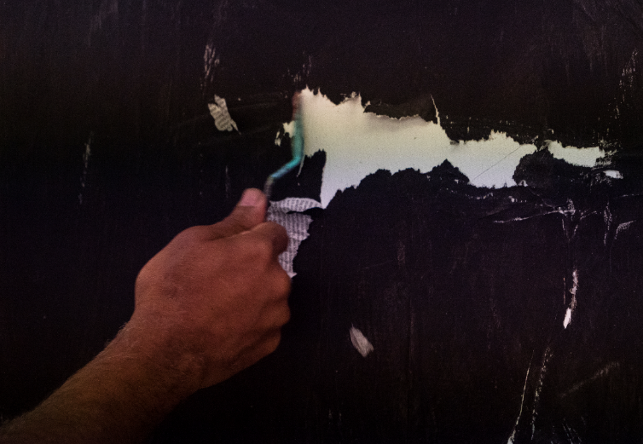
Das MISEREOR-Hungertuch 2023 „Was ist uns heilig?“ von Emeka Udemba © MISEREOR.

Slide 14
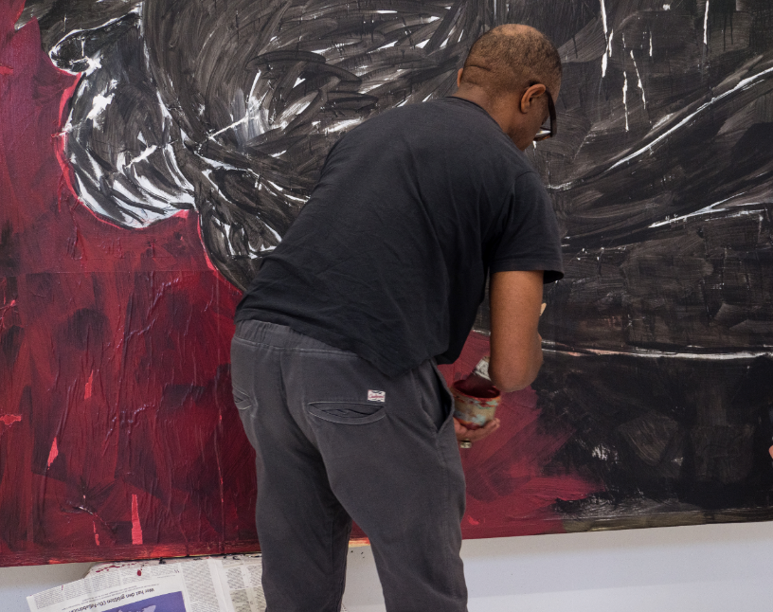
Das MISEREOR-Hungertuch 2023 „Was ist uns heilig?“ von Emeka Udemba © MISEREOR.

Slide 15
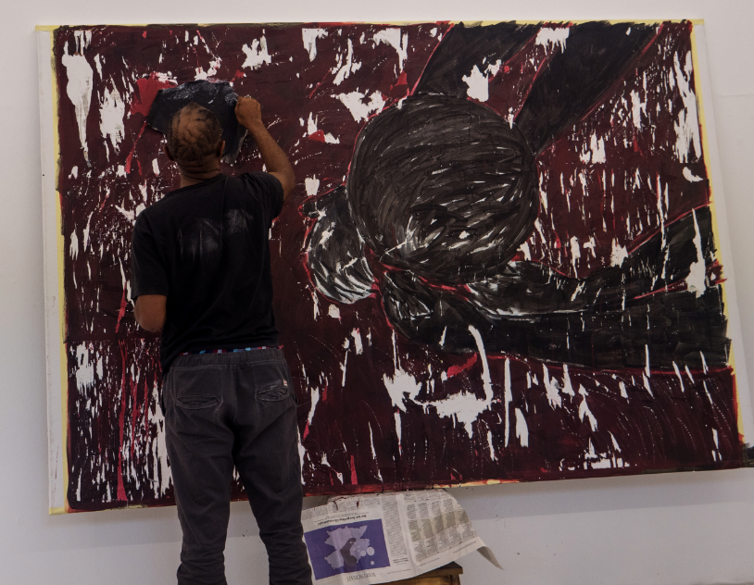
Das MISEREOR-Hungertuch 2023 „Was ist uns heilig?“ von Emeka Udemba © MISEREOR.

Slide 16
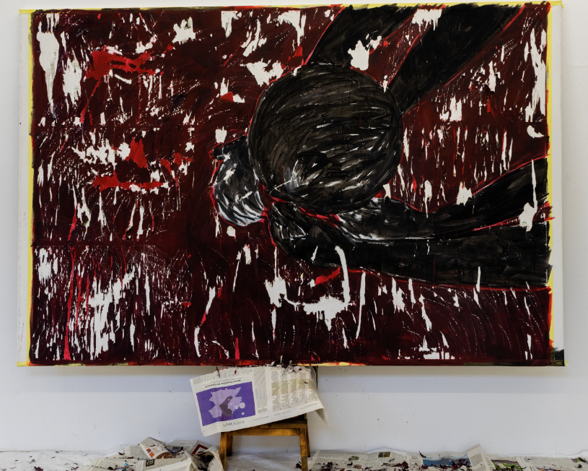
Das MISEREOR-Hungertuch 2023 „Was ist uns heilig?“ von Emeka Udemba © MISEREOR.

Slide 17
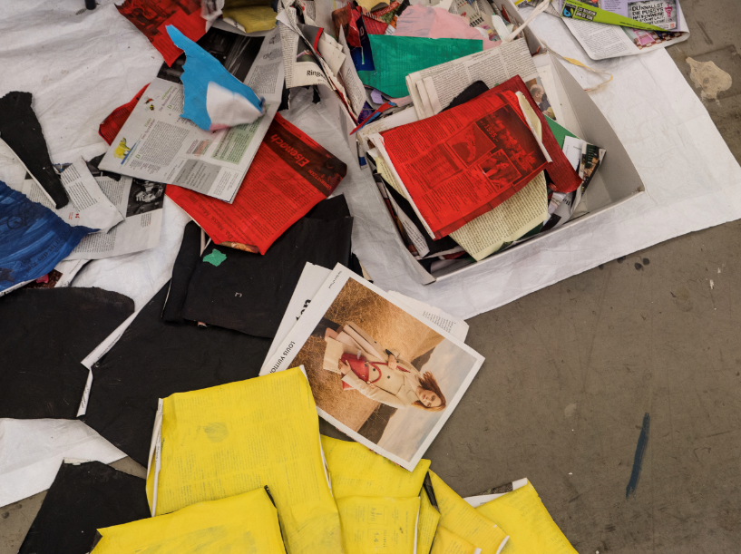
Das MISEREOR-Hungertuch 2023 „Was ist uns heilig?“ von Emeka Udemba © MISEREOR.

Slide 18
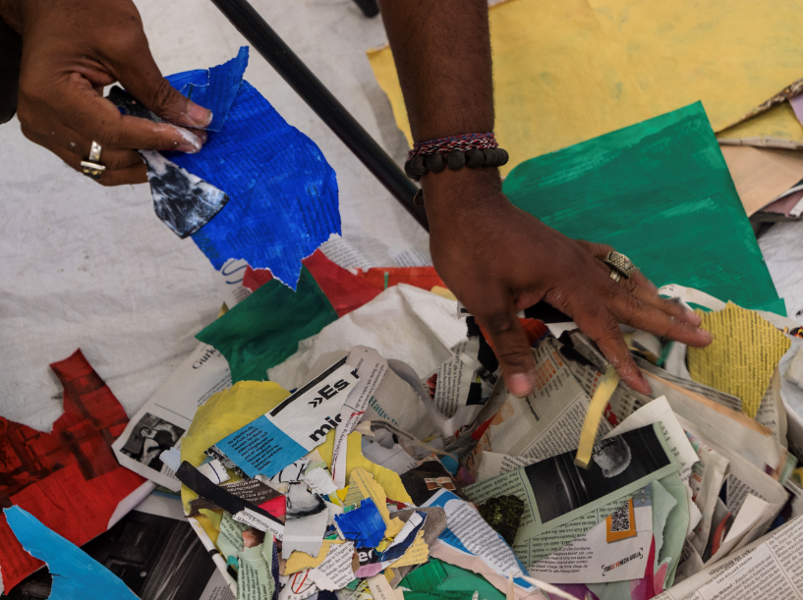
Das MISEREOR-Hungertuch 2023 „Was ist uns heilig?“ von Emeka Udemba © MISEREOR.

Slide 19
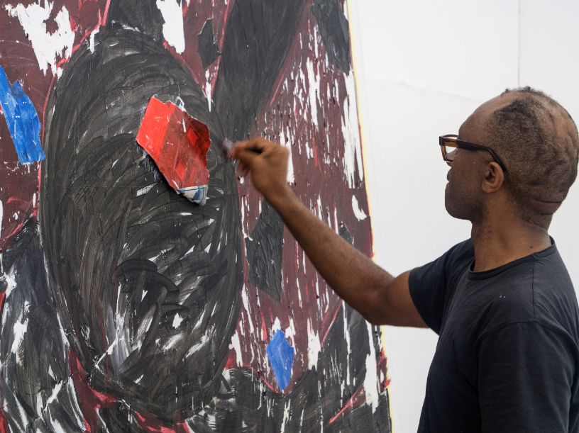
Das MISEREOR-Hungertuch 2023 „Was ist uns heilig?“ von Emeka Udemba © MISEREOR.

Slide 20
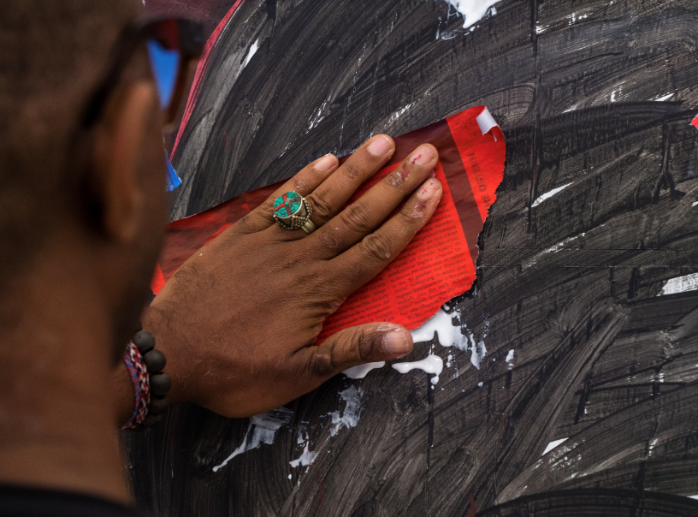
Das MISEREOR-Hungertuch 2023 „Was ist uns heilig?“ von Emeka Udemba © MISEREOR.

Slide 21
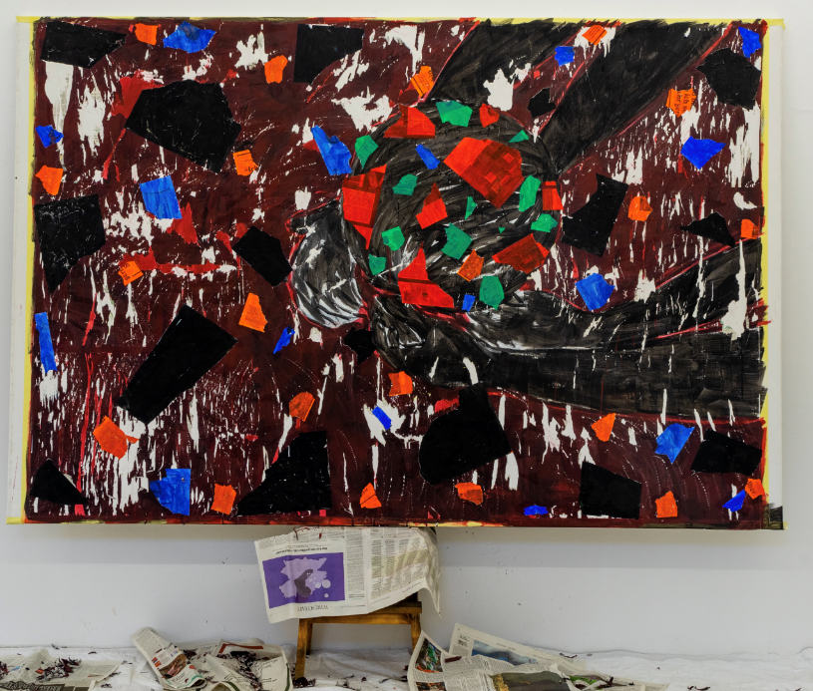
Das MISEREOR-Hungertuch 2023 „Was ist uns heilig?“ von Emeka Udemba © MISEREOR.

Slide 22
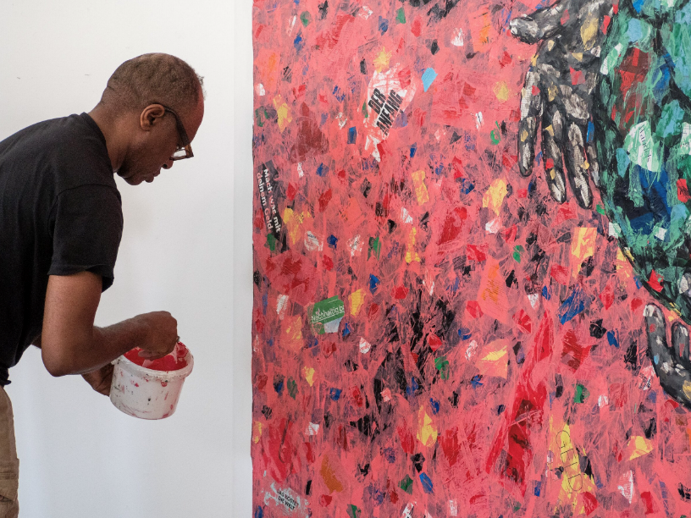
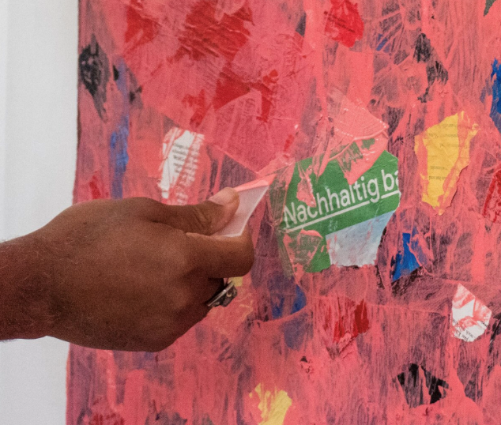
Das MISEREOR-Hungertuch 2023 „Was ist uns heilig?“ von Emeka Udemba © MISEREOR.

Slide 23
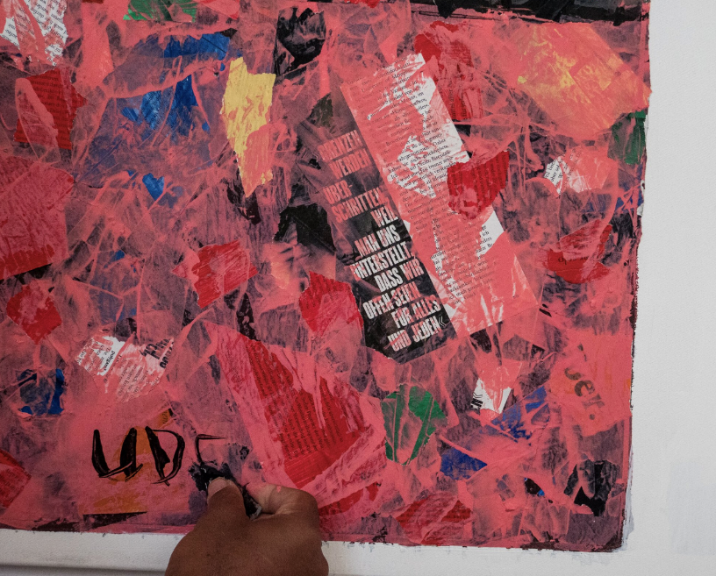
Das MISEREOR-Hungertuch 2023 „Was ist uns heilig?“ von Emeka Udemba © MISEREOR.

Slide 24
Das MISEREOR-Hungertuch 2023 „Was ist uns heilig?“ von Emeka Udemba © MISEREOR.

